Slide 1
제14주
범죄는 유전일까? - 살인을 부르는 유전자
남재성 교수

Slide 2

들어가며
나쁜 종자(Bad Seed, 1956)
- 윌리엄 마치(William March)의 원작 소설을 영화로 만든 것으로, 8살짜리 딸이 살인마란 사실을 눈치 챈 엄마 크리스틴의 공포와 생존을 위한 몸부림을 다룬 스릴러물임
- 이 영화는 어린이의 성장 과정에서 유전 형질과 환경이 끼는 영향에 대해 문제를 제기함으로써 당시 뜨거운 논쟁을 불러일으켰음
- 또한 이 영화가 개봉되기 전까지 어린이를 끔찍한 살인마로 등장시킨 영화가 없었다는 점에서 관객들은 크나큰 충격을 받았음
- 너무나 사랑스럽고 순진무구한 8살짜리 소녀를 잔혹한 살인마로 등장시킴으로써, 윌리엄 마치는 악한 자와 외모의 관계를 상징적으로 표현함
- 실제로 그는 자신의 소설에서 “연쇄살인 같은 흉악 범죄를 저지르는 사람은 그 내면이 기괴한 만큼, 외모 또한 무시무시할 것이라고 생각하기 쉽다. 하지만 이것은 매우 잘못된 생각이다. 실제로 이러한 흉악 범죄자들을 보면, 동네에서 흔히 볼 수 있는 사람처럼 평범한 외모를 갖고 있는 데다 평소 행동 또한 평범하기 그지없다는 사실을 알 수 있다”고 밝혔음
- 윌리엄 마치의 원작 소설 ‘The Bad Seed’는 지금까지 심리학자들이 종종 자료로 사용함

Slide 3
들어가며
나쁜 종자(Bad Seed, 1956) 줄거리
- 크리스틴과 케네스 부부에겐 8살 된 사랑스런 딸 ‘로다’가 있었다.
- 군 대령이던 케네스는 워싱턴으로 소환하라는 명령을 받고 아내 크리스틴과 딸 로다를 두고 떠난다.
- 학교 소풍 날, 예쁜 드레스와 빨간 구두를 신고 학교에 간 로다는 같은 반 친구인 클로드가 경필 대회에서 상을 타자, 질투심에 클로드와 싸운다. 그날 오후 클로드의 시체가 부두에서 발견되는데, 크리스틴은 친구인 클로드의 사고 소식을 듣고도 로다가 아무렇지도 않게 반응하자 이상하게 여긴다.
- 며칠 후 크리스틴은 학교 선생님으로부터 연락을 받고 학교로 찾아간다. 선생님은 소풍 날 클로드가 목에 걸고 있던 경필 대회 메달이 없어졌으며, 클로드가 행방불명된 직후 로다를 부두 근처에서 본 사람이 있다고 말했다.
- 크리스틴은 로다에게 클로드의 죽음에 대해 아는 게 있느냐고 다그치지만 로다는 아니라고 딱 잡아뗀다.
- 딸 로다를 의심하게 된 크리스틴은 유명한 신문기자인 아버지 리처드에게 집으로 와 달라는 부탁을 하고, 딸을 만나러 온 리처드는 우연히 크리스틴의 집에 들른 범죄소설가 레저널드와 이야기를 나눈다.
- 어린이 범죄에 대해 이야기를 하던 레저널드는 어린이 범죄는 유전 때문이라고 주장하며, 10살 때부터 범죄를 저지르기 시작한 베시라는 여자 살인자의 얘기를 꺼낸다. 리처드는 베시 얘기에 당황하며 말을 돌리지만, 결국 딸 크리스틴에게 크리스틴이 살인자 베시의 친 딸인데, 자기가 입양했다는 사실을 털어놓는다.
- 크리스틴은 자신의 생모가 끔찍한 살인자라는 사실에 커다란 충격을 받는다. 그날 밤, 빨간 구두를 몰래 소각장에 버리려다 크리스틴에게 들킨 로다는 크리스틴에게 자신이 클로드를 살해했고, 포스트 부인도 일부러 층계에서 밀었다는 충격적인 사실을 털어놓는다.
- 크리스틴은 잠자리에 드는 로다에게 비타민이라고 속여, 수면제 8알을 먹이고, 자신은 권총 자살한다.

Slide 4
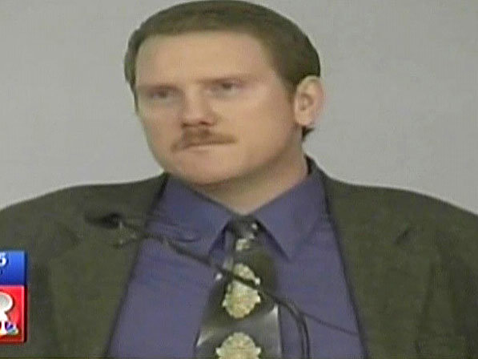
1. 유전자가 범죄자를 만들까?
- 폭력 유전자 MAOA :브래들리 왈드럽( bradley waldroup)
개요
- 2006년의 어느 가을밤. 미국 테네시주 남동부 시골마을의 한 트레일러에서 브래들리 왈드럽이 걸어 나왔다. 별거중인 아내가 친구인 레슬리 브래드쇼와 함께 4명의 자녀를 그에게 데려다주러 막 도착한 참이었다. 그의 손에는 22구경 사냥총이 들려 있었다.
- 왈드럽은 차에서 내린 두 사람과 말다툼을 벌였고, 브래드쇼에게 8발을 발사해 살해했다. 아내는 도망쳤지만 칼과 정글도를 들고 쫓아온 왈드럽에게 붙잡혔고, 새끼손가락이 잘린 채 트레일러로 끌려갔다.
- 그곳에서 왈드럽은 겁에 질려 있던 아이들에게 이렇게 말했다고 한다. “이리 와서 엄마에게 작별인사를 하렴.”
- 목숨이 경각에 달려 있던 순간, 기적처럼 아내는 왈드럽의 손아귀를 뿌리치고 밖으로 도망치는데 성공했다.

Slide 5
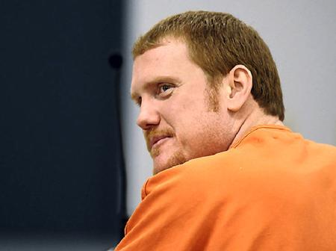
1. 유전자가 범죄자를 만들까?
- 폭력 유전자 MAOA :브래들리 왈드럽( bradley waldroup)
반전
- 3년 후 법정에 선 왈드럽은 범행 일체를 인정함. 당시 술에 취해 있었고, 그날의 어떤 것도 자랑스럽게 생각지 않는다고 말하기도 했다. 증거가 너무나 명백했기에 왈드럽이 1급 살인죄로 사형을 선고받을 것임을 의심하는 사람은 없었음.
- 그런데 그의 변호인 팀이 사형만은 면하도록 하고자 예상치 못한 논거를 펼쳤음. 이들은 왈드럽의 혈액 샘플을 테네시주 밴더빌트대학의 분자유전학 연구실로 보냈음. 특정 유전자를 찾아달라는 부탁과 함께였다. 예상대로 연구자들은 왈드럽의 혈액을 분석, X염색체에 위치한 ‘모노아민 산화효소 A(MAOA: MonoAmine Oxidase A.)’의 유전자 변이를 발견했음.

Slide 6
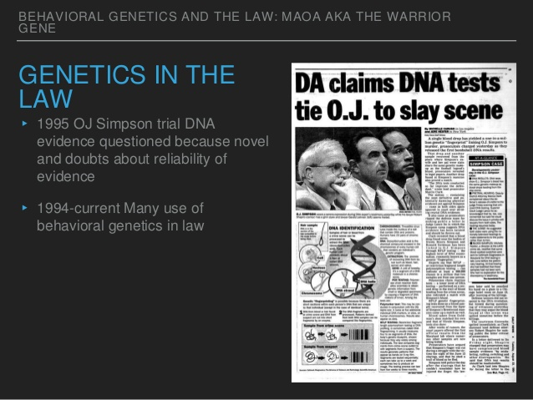
1. 유전자가 범죄자를 만들까?
- 폭력 유전자 MAOA :브래들리 왈드럽( bradley waldroup)
‘모노아민 산화효소 A(MAOA)’란?
- MAOA는 도파민, 세로토닌 등 주요 신경전달물질을 분해하는
역할을 함
- 만일 MAOA가 제 역할을 하지 못하면 이 신경전달물질들이 뇌
속에 축적돼 충동제어에 어려움을 겪고, 폭력성과 분노감이 커
짐 : 변호인은 이런 이유를 들어 왈드럽의 범행은 일정부분 유
전자에 책임이 있다고 주장함
- 폭력성 및 반사회적 행동과 관련된 유전자 가운데 가장 큰 논란
의 중심에서 있는 것이 바로 MAOA로 유전학자들은 20여 년
전부터 MAOA 결핍이 폭력적 행동과 유관하다는 입장을 견지
함
- 때문에 언론들이 MAOA 결핍 유발 유전자를 ‘전사 유전자
(warrior gene)’라 부름

Slide 7
2. 유전자 결정론
연쇄살인범과 총기 난사범, 묻지마 살인범 같은 사람들 사이에 어떤 유전적 유사성이 있지는 않을까?
- 사실 이는 꽤 불편한 질문임. 혹자는 이것이 독일 나치가 자행했던 골상학이나 우생학과
다를 바 없는 발상이라 주장하기도 함
- 하지만 유전학자들이 인격적 특성과 병리학을 둘러싼 비밀의 문에 가까이 다가갈수록 행
동주의보다는 유전자 결정론에 더욱 힘이 실리는 것도 부인할 수 없는 사실임
- 한때 우리는 알코올 중독이 인격적 결함 때문이라 믿었음. 그러나 과학계가 이를 유발하
는 유전자를 발견하면서 이제는 알코올 중독을 개인적 문제라기보다 질병의 하나로 판단
함
- 또한 우리는 뇌기능에 오류를 일으켜 불안 행동을 촉발할 수 있는 유전자의 존재도 받아
들였고 폭력성도 유사한 맥락이며, 과학계는 폭력성 유발 유전자의 존재 증거를 갖고 있음

Slide 8
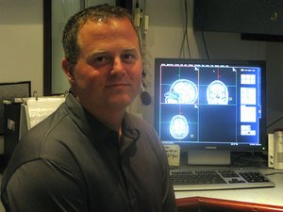
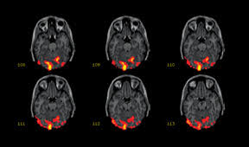
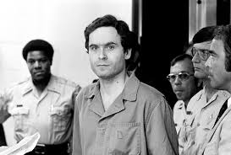
2. 유전자 결정론
무엇이 가장 큰 유전적 문제인가? : 뇌!
- 미국 뉴멕시코 대학의 신경과학자 켄트 키엘(Kent Kiehl) 교수는 매일 아침 뉴멕시코주의
작은 마을인 그랜츠에 위치한 웨스턴 뉴멕시코 교도소로 출근함
- 기능성자기공명영상(fMRI) 스캐너를 이용해 440여명의 재소자 중 살인범과 강간범, 방화
범 등 강력범죄자들의 뇌를 관찰하고 있음
- 키엘 교수는 과거 그가 거주했던 워싱턴주 타코마의 집 근처에 희대의 연쇄 살인마 테드 번
디가 살았었기 때문에 이후 그는 25년간 해답을 찾으려 애썼고, 지금은 정신분열증과 사이
코패스에 관한 최고의 신경과학 연구자로 인정받고 있음

Slide 9
2. 유전자 결정론
켄트 키엘 교수의 주장
- 그의 실험에서 재소자들은 fMRI에 머리를 넣고 뇌를 스캔 받음
- 이때 키엘 교수는 ‘직장에서의 절도’ 같은 문구나 자동차 사고 현장 같은 이미지를 보여
주면서 어느 정도의 도덕적 불쾌감을 느끼는지 묻고, 재소자가 자신의 판단을 결정하는 순
간 뇌의 뉴런이 발화하고, 컴퓨터는 발화하기까지 걸린 시간과 활성화 된 뇌 영역을 기록함
- 사이코패스가 아닌 경우 동정, 감정과 관련된 뇌 영역인 편도체가 활성화됨. 반면 사이코
패스들은 편도체의 활동이 적고, 논리를 처리하는 영역이 활성화됨
- 키엘 교수가 2개 주, 8개 교도소 재소자 4,000여명의 뇌 이미징 데이터를 수집한 연구결과
: 사이코패스들은 그가 주목하고 있는 변연 피질과 부변연계 피질의 회백질이 정상인보다
적고, 편도체도 작은 것으로 나타남
“한마디로 말해 그들의 뇌는 정상인과 달라요. 적어도 이 차이를 만든 요인의 50%는 유전자입니다. 신경과학 지식을 가진 사람들에게 이는 놀라운 일도 아니에요.”

Slide 10
2. 유전자 결정론
관련 연구의 시초
- 1978년 네덜란드 동부 네이메헌의 한 대학병원에 여성 한 명이 나타나면서 시작됨
- 여성은 자신의 가족, 정확히 말해 폭력 범죄를 저지른 여러 명의 남성 형제와 아들을 도울
방법을 찾고자 이 병원을 찾았음
- 그들 중 두 명은 방화를, 한 명은 여동생을 강간하려 했고, 직장 상사를 자동차로 치어 죽이
려 했거나 여성 가족을 칼로 위협해 옷을 벗기려 한 사람도 있었음
- 그녀는 이들이 동일한 정신장애를 앓고 있다고 의심하고 있었고, 친척 한 명이 1962년 작성
한 이 가문의 폭력범죄 내력에 따르면 남성들의 폭력성은 무려 1870년대부터 이어져 왔음
- 병원 연구팀은 10년 이상의 분석을 거쳐 문제의 원인을 특정함
: 폭력 범죄를 저지른 남성 모두에게 X염색체 돌연변이가 발견됨. 연구팀은 이 돌연변이가
MAOA 유전자의 이상을 초래해 폭력적 성향을 갖게 됐다고 설명함
: MAOA 유전자는 X염색체에 위치하는데, 남성은 X염색체가 하나뿐이라 이상이 생기면
큰 타격을 받음. 이와 달리 두 개의 X염색체를 가진 여성은 하나에 문제가 생겨도 나머지
하나가 보완해줄 수 있음. 그러나 중요한 점은 자신의 유전적 문제를 아들에게 대물림시
킨다는 것임

Slide 11
2. 유전자 결정론
기타 관련 연구
- 2011년 독일 연구팀에 의해 단백질을 코딩하는 ‘카테콜-O-메틸전달효소(COMT)’ 유전
자의 변이와 살인행동의 연관성이 있다고 주장함
- 2015년 핀란드의 교도소 재소자를 대상으로 한 공동 연구에서도 폭력 범죄자들은 MAOA
또는 CDH13 (Cadherin 13) 유전자의 변이를 가진 사례가 많은 것으로 확인됨
- 이들 유전자의 변이가 자폐증, 정신분열증, 주의력결핍 과잉행동장애(ADHD)와 관련 있다
는 연구결과는 이외에도 많으며, 미국 분자정신의학지에 게재된 한 논문에서는 폭력적 범
죄 행위를 이끄는 유효 인자로 CDH13 유전자의 변이와 세포의 기능장애를 지목하기도 함

Slide 12
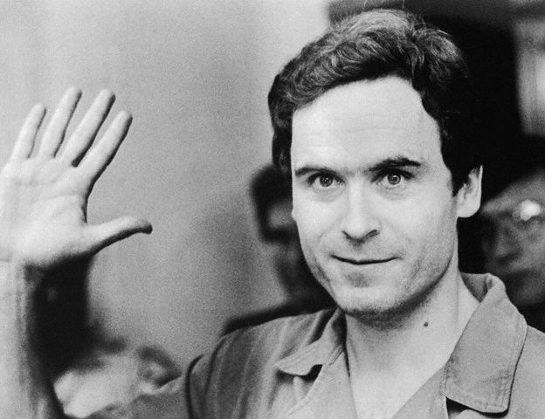
3. 테드 번디(Ted Bundy) 사건
개요
- 미국의 1970년대의 연쇄살인범. 당시 사회의 어두운 단면을
드러낸 대표적인 인물.
- 타입을 나누자면 호감형 타입으로 '자신의 매력 속에 사악한
영혼을 감추는' 형태의 반사회성 성격장애 연쇄살인범.
- 그에게 살해당한 피해자의 숫자는 현재까지도 불명확함 : 30
명이라는 주장도 있고, 어떤 범죄 전문가는 50명 이상이 살해
당했다고 주장하기도 함. 테드 번디 본인이 피해자의 수를 밝
히겠다고 했지만, 사형을 원하던 유가족들의 요구를 검찰이 받
아들여 그 제안을 거절했기에 진실은 지금도 미궁에 빠져 있음
- 밝혀진 피해자는 총 40명(사망 35명, 부상 5명)
Theodore Robert Bundy

Slide 13
3. 테드 번디(Ted Bundy) 사건
테드 번디는?
출생 | 1946년 11월 24일 미국 버몬트 주 벌링턴
사망 | 1989년 1월 24일 (42세) 미국 플로리다 주
국적 | 미국
가명 | 크리스 하겐 케네스 미스너 로즐랜드 순경 리처드 버튼 롤프 밀러
죄명 | 납치, 살인, 살인미수, 강도, 강간, 탈옥
형량 | 사형
범행동기 | 쾌락살인
피해자 수 | 40 (사망자 수 35명, 부상자 수 5명)
학력 | 퓨젯 사운드 대학교 → 워싱턴 대학교
범행기간 | 1974년 2월 1일~ 1978년 2월 9일
체포일자 | 1975년 8월 16일 1977년 6월 13일 1978년 2월 15일 , 1989년 1월 24일 플로리다 주 교도소에서 사형 집행

Slide 14
3. 테드 번디(Ted Bundy) 사건
생애 - 유년시절
- 미국 뉴욕 출신, 유복한 집안 출신은 아니지만 매주 주일학교에 참석하는 등 평범한 가정에서 성장.
- 그러나 성장환경은 그의 엽기적인 범행에도 불구하고 동정의 여지가 있을 정도로 비정상적.
: 사생아로 출생하였으며, 어머니를 누나로 대했고, 당시 외조부모가 부모 역할을
: 외조부는 악의에 찬 인종차별주의자였고, 애완동물과 자신의 아내에게 폭력을 행사
: 어릴 때부터 명백한 정서불안 증세를 나타냈고, 초등학교 시절엔 머리도 좋고 성적도 뛰어 났지만, 반복해
서 사납게 역정을 내고, 고등학교에 진학할 무렵 그는 이미 상습적 관음증 환자였으며, 상습절도를 함
- 특히, 양심, 타인을 욕망 충족을 위한 대상보다 우위에 두는 마음, 이타심 등이 결여된 특징을 보였지만 그
는 남들에 대한 관찰을 통해 그는 정상인들의 행동을 흉내 내는 법을 배워 그의 가장 친한 친구조차도 그의
어두운 기질을 인지하지 못함
- 그는 1965년 고등학교 졸업 후, 퓨젯 사운드 대학교(University of Puget Sound)에서 1년간 공부한 뒤에 중
국어를 배우기 위해 워싱턴 대학교로 편입
- 위싱턴 대학교 재학 중 정치에 관심을 가져 공화당에 입당, 정치활동을 함

Slide 15
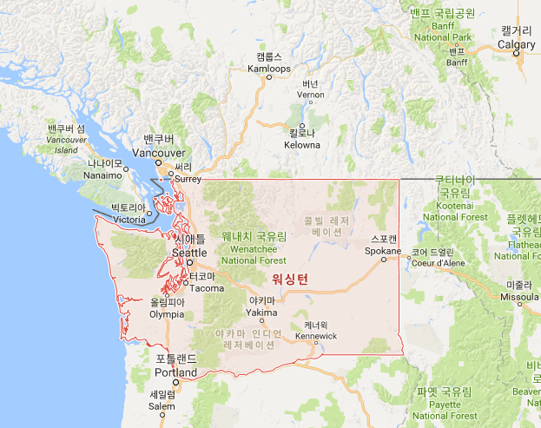
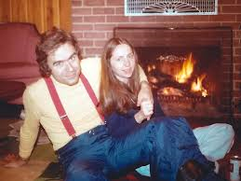
3. 테드 번디(Ted Bundy) 사건
살인 행각 – 워싱턴 주 시애틀(Seattle, State of Washington)
- 대학 재학 중 캘리포니아 출신 부유층 학생 '다이앤 마조리 진 에드워즈(Diane Marjorie Jean Edwards)'라는 여성과 교제함
- 대학교 졸업 후, 일류 로스쿨을 가려다가 실패하고 퓨젓사운드 로스쿨 야간대학에 진학하게 되면서 다이앤에게 실연 당하고, 이로 인해 그의 자존감이 크게 떨어지게 됨
- 실연 후 훗날 그의 범행 대상으로 삼은 피해 여성들의 상당수가 이 다이앤과 유사한 이미지
- 워싱턴 주에서 엘리자베스 클래퍼라는 싱글맘과 함께 살고 있던 테드 번디는 1974년 1월 18세 여성 살인미수 사건을 시작으로, 1974년 2월 린다 앤 힐리, 조잰 호킨스, 게일 맨슨, 수잔 랜코트, 로버타 캐슬린 파크스, 브렌다 볼 등 여러 달에 걸쳐서 최소 7명을 살해함.
⁻ 더하여 동년 7월 축제 때에 데니스 내스런드와 재니스 오트라는 두 여성을 동시에 살해했으며, 이때 목격자에 의해 테드라는 이름이 처음으로 경찰의 수사망에 잡히게 됨
- 경찰은 대대적인 수사를 시작하고, 급기야 8월 동거했던 여자 친구인 엘리자베스 클레퍼는 수상한 모습을 보였던 테드 번디에 대해 경찰에 신고하게 되지만 결정적인 증거가 없다고 판단한 경찰은 그를 수사망에서 놓침
Elizabeth Kloepfer

Slide 16
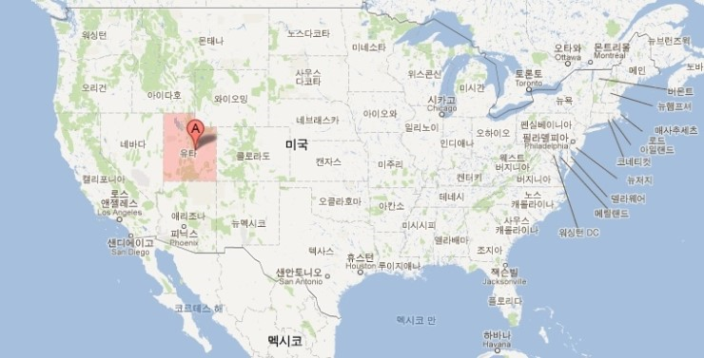
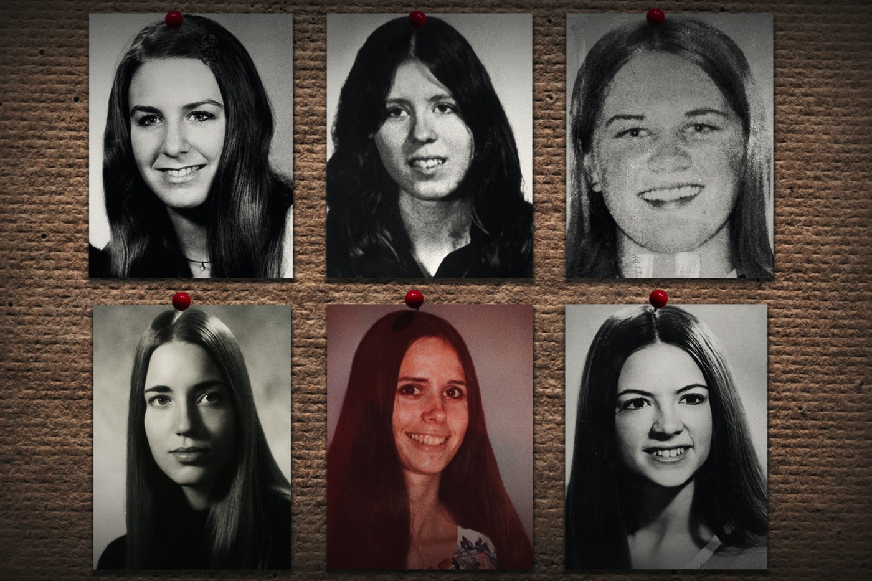
3. 테드 번디(Ted Bundy) 사건
살인 행각 – 유타 주 솔트레이크 시티(Salt Lake City, state of Utah)
- 이후 1974년 9월에는 수사망을 피하기 위해, 유타 주 솔트레이크 시티로 이주, 유타 대학 로스쿨에 등록하는데, 여기서도 범행이 이어짐.
- 솔트레이크 시티에서도 멜리사 스미스, 낸시 윌콕스, 로라 에이미 등등의 젊은 여성들이 하나둘 사라지기 시작했고, 얼마 뒤 토막 난 시신이 협곡에서 발견되었음
- 또한 이때 단순히 유타 주에서만 머무르지 않고, 콜로라도 주까지 진출, 최소 5명이 넘는 희생자들을 살해함
- 1975년 3월 5일, 워싱턴 주, 테일러 산에서 실종됐던 여성들의 시체들이 발견됨

Slide 17
3. 테드 번디(Ted Bundy) 사건
살인 행각 – 2번의 탈옥과 검거, 그리고 살인
- 1975년 8월 16일 밤 유타 고속도로에서 경찰이 전조등을 끄고 곡예운전을 하던 자동차를 세우고, 그 안에서 얼음송곳, 여성 팬티스타킹으로 만든 복면, 수갑 등 의심스러운 물건을 발견하여 번디는 첫 번째 체포를 당함
- 이때 체포된 29살의 테드 번디는 자신이 1년도 더 전에 납치를 시도했던 캐럴 다론치에게 범인 지목을 받고 납치죄가 가중되어 1976년 2월 유죄가 선고되면서 15년형의 실형을 선고받았음.
- 이후 콜로라도 살인사건에 대한 추가 징후도 발견되어 1977년 1월 콜로라도로 이감되었으나, 1977년 6월 7일 그는 자신을 변호하기 위한자료 수집이 필요하다는 명목으로 법원 도서관 출입을 허락받고, 경비원이 담배 피우러 복도에 나간 사이 도서관 2층 창문에서 뛰어내려 탈출하여 8일 만에 다시 체포됨
- 다시 그해 12월에 몰래 들여온 쇠톱으로 감방 천장 통풍구에 구멍을 내고 탈출, 이후 그는 다양한 교통수단을 이용해 미국 남부인 플로리다 주(State of Florida) 탤러해시(Tallahassee)로 거처를 옮기는데, 그곳에서 그가 법정 진술도 거부할 만큼 끔찍한 사건들을 수차례 저지르게 됨

Slide 18
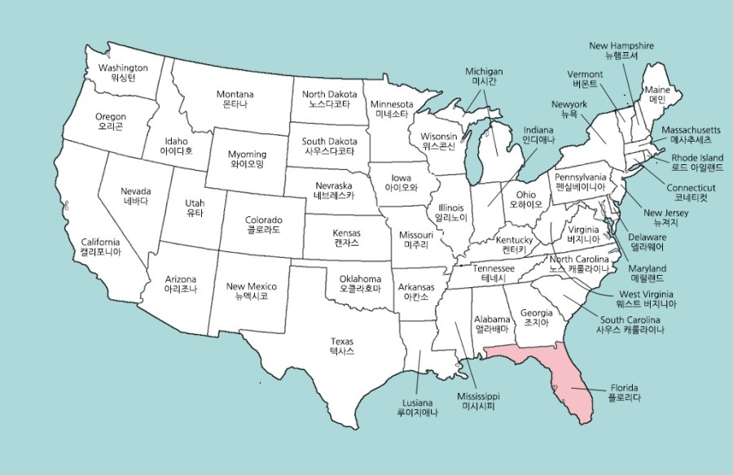
3. 테드 번디(Ted Bundy) 사건
살인 행각 – 플로리다에서의 살인, 그리고 3번째 검거
- 1978년 2월 15일, 그는 12세 소녀 킴벌리 리치를 살해하고 시신을 돼지우리에 버린 지 1주일 만에 도난차량을 몰고 다니다 검거됨 붙잡힘. 하지만, 경찰은 그가 누구인지는 파악하지 못함
- 1978년 2월 21일, 수감 중이었던 테드 번디가 워싱턴의 옛 여자 친구인 엘리자베스에게 수신자 부담 전화를 걸게 되면서 경찰이 그들이 구금하고 있던 자가 바로 살인 혐의가 있는 탈주범, 테드 번디란 사실을 확신하게 됐고, 결정적으로 4월 중순에 킴벌리 리치 살인사건의 사체가 발견됨.
- 이후 탤러해시 여대생 살인사건에서 발견한 치아 자국과 대조해서 증거를 확보한 후, 결국 7월 기소됨.

Slide 19
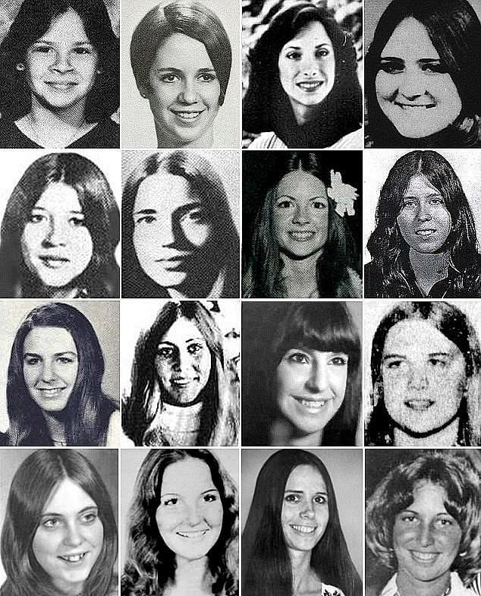
3. 테드 번디(Ted Bundy) 사건
살인 행각 – 재판, 그리고 사형
- 1979년 5월 9일부터 플로리다주 마이애미에서 재판이 진행되었고, 이는 미국 전역은 물론 전 세계적으로 생방송으로 중계되었음
- 그는 연쇄살인으로 재판을 받았고, 유죄협상제도(plea bargaining) 를 하는 쪽으로 변호인과 전략을 세웠지만, 돌연 그는 유죄협상제도(plea bargaining)을 거부하며 스스로 자신을 변호하기 시작함
- 그리고 7월 24일, 증거에 대한 배심원단의 6시간 30분 동안의 고민 끝에, 최종적으로 사형이 확정됨
- 1989년 1월 24일 새벽, 플로리다 주 교도소에서 사형 확정 10년 만에 마침내 사형이 집행
i'd like you to give my love to my family and friends.
제 가족과 친구들에게 사랑한다고 전해주세요.
-테드 번디의 유언-

Slide 20
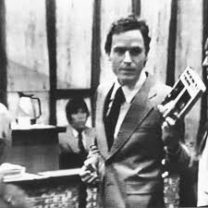
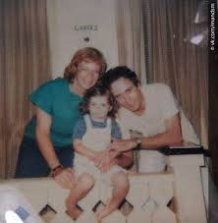
3. 테드 번디(Ted Bundy) 사건
테드 번디의 특이점
훌륭한 캐릭터
: '미남, 대인관계가 좋으며, 사회적 지위를 갖춘 출세한 인물'
: 테드 번디는법대를 졸업하지는 못했지만 법률적인 지식이 상당했고 선거운동같은 정치 활동에 적극 참여하여, 공화당에서 일정한 기여를 한 전도 유망하고 매력적인 젊은 정치인
: 재판 생중계 과정에서엄청난 양의 팬레터가 교도소로 날아들었고 많은 여성들이 번디를 직접 보기 위해 법정을 찾았음. 심지어 그를 연모하던 한 여성은 무죄를 확신하며 후원했고 재판 도중 결혼해 아들까지 낳았고 사형되기 직전에 이혼함
그러나 내면은....
: 과장되고 포장된 외면과 다른 사이크패스
: 번디의 법정에서의 행위들은 자신의 지성을 과신하는 사이코패스들에게서 굉장히 흔히 볼 수 있는 행동이며, 실제로 상당수의 사이코패스들이 자신의 변호사나 법률 자문가를 해고하고 스스로를 변호하다 오히려 형기가 늘어나는 경우가 많음
Ted Bundy
"I mean, I'm not an animal
and I'm not crazy and I don't have a split personality.
I'm just a normal individual."
"난 짐승이 아니야.
난 미치지 않았고, 다중인격도 아니지.
난 그냥 보통의 한 사람이야"

Slide 21
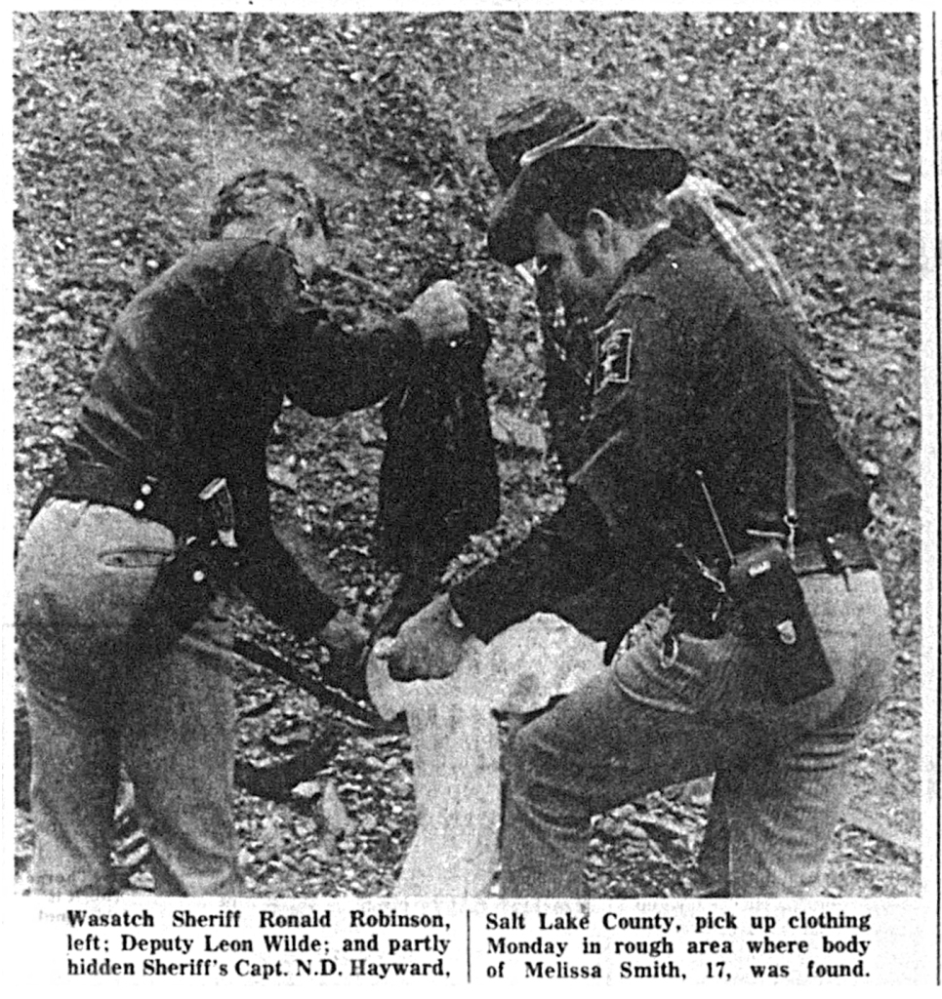
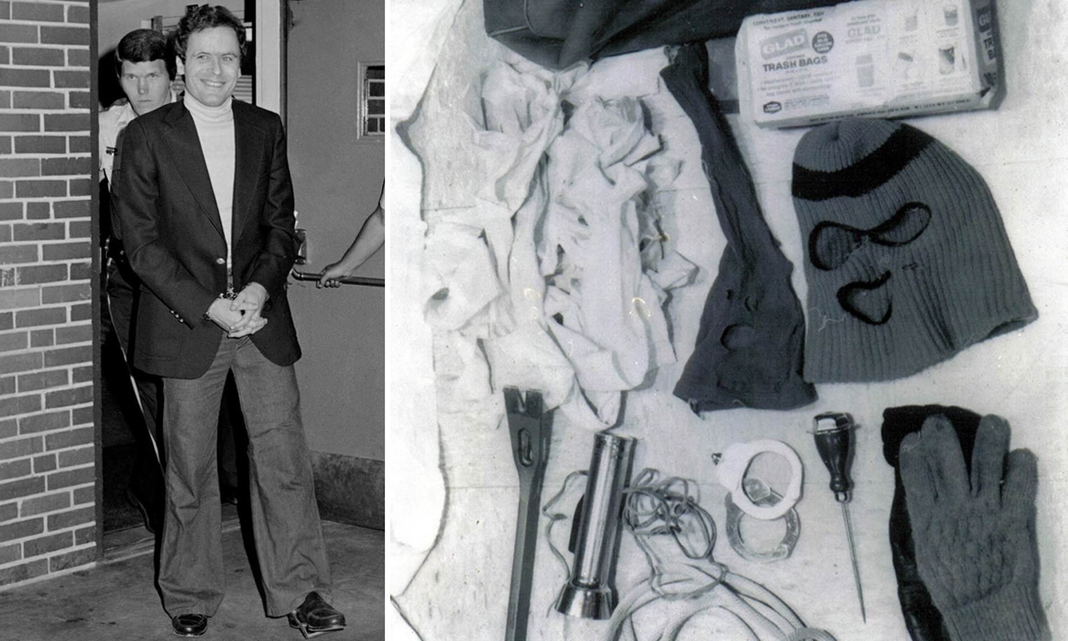
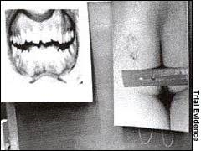
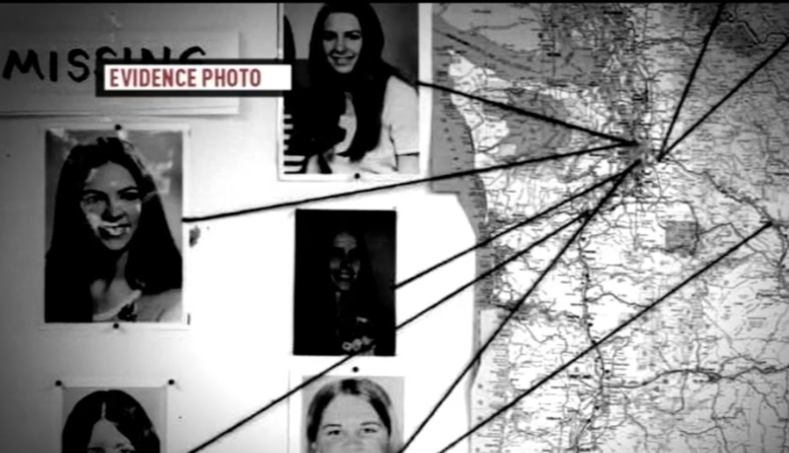
3. 테드 번디(Ted Bundy) 사건
범행의 특이점
- 가짜 붕대나 석고 깁스 등을 사용해 장애가 있는 것처럼 속여 동정심을 유발하는가 하면 매력적인 외모와 말투로 여성을 유인해 성폭행하고 살해함
- 시신을 토막 내 산에 버리고 머리 부분은 썩을 때까지 집에 보관하는 특이 행동을 한 경우도 있음(테드 번디만의 시그니처 : 시그니처는 범인들이 범죄 현장에 남기는 고유한 패턴, 즉 반복되는 범행 수법과 특정 표식이나 힌트들로 범인들은 자신의 정체성을 의도적으로 또는 무의식적으로 드러냄)
- 번디에게 살인은 하나의 취미였고, 살인을 해야 마음의 평정을 찾을 수 있었다고 함

